Slide 1
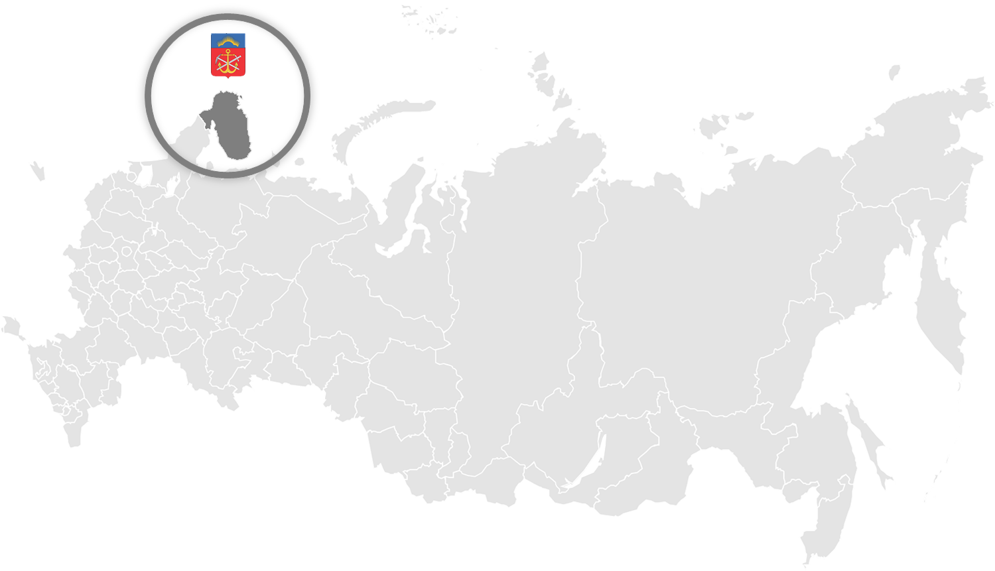

О вопросах применения новой контрольно-кассовой техники в соответствии с изменениями, внесенными в Федеральный закон от 22.05.2003 № 54-ФЗ

Slide 2
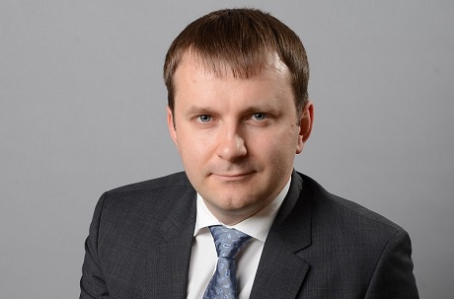
О снижении налоговой нагрузки на легальный бизнес
Министр экономического развития Российской Федерации
Максим Станиславович Орешкин:
«Надо проводить тонкую настройку налоговой системы таким образом, чтобы тот бизнес, который работает легально, смог платить меньше налогов, чтобы структурно было проще нанимать сотрудников, и структурная занятость увеличивалась, чтобы структурно росли инвестиционная активность, инновации и экспорт»
2

Slide 3

О новациях федерального законодательства в сфере применения контрольно-кассовой техники (ККТ)
Федеральный закон от 22.05.2003 N 54-ФЗ
«О применении контрольно-кассовой техники при осуществлении наличных денежных расчетов и (или) расчетов с использованием электронных средств платежа» (изменения от 03.07.2016 № 290-ФЗ – новые требования к фискальной отчетности в связи с применением новых аппаратов ККТ) начинает действовать с 01.02.2017 года
Распространяется
на организации и индивидуальных предпринимателей
Организации и ИП, применяющие ККТ, обязаны осуществить модернизацию используемого ККТ, либо приобрести новый
3 вида ККТ
Введены новые понятия:
Модель ККТ, обеспечивающая онлайн-передачу данных о расчетах в электронном виде в ФНС через операторов фискальных данных (ОФД)
Модель ККТ, используемая при осуществлении расчетов электронными средствами платежа в сети «Интернет»
Модель ККТ, не предусматривающая передачу данных в режиме онлайн (в местностях отдаленных от сетей связей)
Бланк строгой отчетности (БСО)
Оператор фискальных данных (ОФД)
Контрольно-кассовая техника применяется на месте осуществления расчета с покупателем в момент осуществления расчета тем же лицом, которое осуществляет расчеты с покупателем (за исключением расчета с использованием электронных средств платежа в сети «Интернет»)
Контрольно-кассовая техника не применяется при осуществлении расчетов с использованием электронного средства платежа без его предъявления между организациями и (или) индивидуальными предпринимателями (безналичный расчет)
3

Slide 4
Оператор фискальных данных (ОФД)
Федеральная налоговая служба принимает решения о выдаче разрешения на обработку фискальных данных и об аннулировании разрешения на обработку фискальных данных, о проведении проверки осуществления деятельности оператором фискальных данных
Оператор фискальных данных – это организация, созданная в соответствии с законодательством РФ, находящаяся на территории РФ, получившая в соответствии с законодательством РФ о применении ККТ разрешение на обработку фискальных данных
Стоимость услуг ОФД за 1 ККТ в год составляет 3 000 рублей
Стоимость услуги может меняться в зависимости от периода предоставления услуги, который указывается в договоре (при предоставлении такой возможности ОФД)
Стоимость фискального накопителя – 6 000 рублей
(сумма может меняться в зависимости от модели ККТ)
Чтобы подключиться к ОФД необходимо заключить договор с одной из организаций, получивших соответствующее разрешение от ФНС
Срок замены фискального накопителя
№ п/п | Перечень ОФД, получивших разрешение на обработку фискальных данных (на 18.10.2016) | Адрес сайта ОФД в сети Интернет
1. | АО «Энергетические системы и коммуникации» | www.1-ofd.ru
2. | ООО «Такском» | www.taxcom.ru
3. | ООО «Эвотор ОФД» | www.platformaofd.ru
4. | ООО «Ярус» | www.ofd-ya.ru
5. | ООО «ПЕТЕР-СЕРВИС Спецтехнологии» | www.peterofd.ru
Для предпринимателей, работающих на общей системе налогообложения - ежегодно
Для предпринимателей, осуществляющих деятельность по патенту, ЕНВД, ЕСХН, УСН- раз в три года
4

Slide 5
Переход к новому порядку применения ККТ
Предусмотрен поэтапный переход к новому порядку применения контрольно-кассовой техники:
До 1 февраля 2017 года
С 1 февраля 2017 года
Организации и ИП вправе осуществлять регистрацию ККТ в ранее действовавшем порядке
Организации и ИП, обратившиеся с заявлением о регистрации (перерегистрации) ККТ в налоговые органы, обязаны заключить договор с оператором фискальных данных
Не допускается использование ККТ, которая не обеспечивает передачу оператору фискальных данных каждого кассового чека или БСО в электронной форме, содержащих фискальной признак, за исключением установленного случая (удаленная местность от сетей связей)
Организации и ИП вправе использовать ККТ, зарегистрированную до 01.02.2017, до 01.07.2017
До 1 июля 2018 года
ИП, применяющие патентную систему, а также организации и ИП, являющиеся плательщиками ЕНВД, могут осуществлять наличные денежные расчеты и (или) расчеты с использованием платежных карт без применения ККТ при условии выдачи по требованию покупателя подтверждающего документа в ранее действовавшем порядке(в соответствии со статьей 2 Федерального закона от 22.05.2003 № 54-ФЗ)
Организации и ИП, выполняющие работы, оказывающие услуги населению, вправе не применять ККТ при условии выдачи им соответствующих БСО в ранее установленном порядке
5

Slide 6
Кто освобожден от применения ККТ
(ст. 2 Федерального закона от 22.05.2003 № 54-ФЗ)
Новая редакция закона освобождает от использования ККТ предпринимателей (юридических лиц и ИП)
осуществляющих следующие виды деятельности:
Услуги по ремонту и покраске обуви
Услуги по изготовлению и ремонту ключей и галантереи из металла
Продажа собственноручно изготовленных изделий народных промыслов или художественных промыслов
Сдача ИП в аренду (наем) жилых помещений, принадлежащих ему на праве собственности
Продажа газет и журналов в киосках
Торговля мороженным и разливными безалкогольными напитками
Продажа продуктов из автоцистерн: молока, кваса, свежей рыбы и т.д.
Разносная торговля продовольственными и непродовольственными товарами
Присмотр и уход за детьми, больными, престарелыми и инвалидами
Продажа на ярмарках, выставка-продажах, розничных рынках
Аптеки, работающие при фельдшерских пунктах в селах и деревнях, а также отделениях больниц и медицинских организаций, в населенных пунктах, где нет аптек
работающих в отдаленных и труднодоступных местностях, перечень которых утверждается региональными властями
обязаны по первому требованию выдавать документ, подтверждающий факт совершения покупки
6

Slide 7

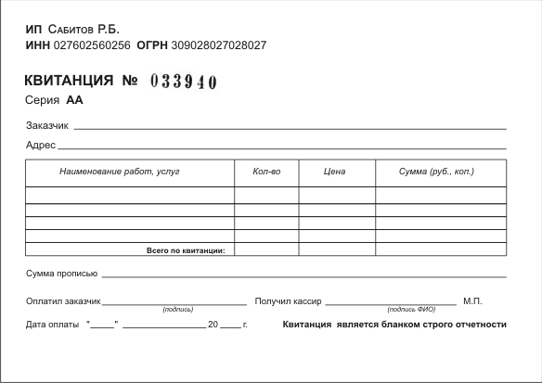
Применение бланков строгой отчетности (БСО)
Бланк строгой отчетности (БСО) – первичный документ, приравненный к кассовому чеку, сформированный в электронной форме и (или) отпечатанный с применением автоматизированной системы для бланков строгой отчетности в момент расчета между пользователем и клиентом за оказанные услуги, содержащий сведения о расчете, подтверждающий факт его осуществления и соответствующий требованиям законодательства РФ о применении ККТ
Автоматизированная система для БСО – контрольно-кассовая техника, используемая для формирования в электронной форме БСО, а также их печати на бумажных носителях
Автоматизированная система для БСО применяется только для осуществления расчетов при оказании услуг
Организации и ИП, оказывающие услуги, вправе применять БСО в соответствии с Федеральным законом от 22.05.2003 № 54-ФЗ (в редакции, действовавшей до дня вступления в силу Федерального закона от 03.07.2016 № 290-ФЗ)
До 01.07.2018
С 01.07.2018
Организации и ИП, оказывающие услуги, обязаны для расчетов использовать автоматизированную систему для БСО
7

Slide 8
Применение ККТ организациями и ИП, применяющими различные системы налогообложения
Патентная система налогообложения (ИП), ЕНВД (ИП и организации по видам деятельности согласно
пункту 2 статьи 346.26 НК РФ)
УСН и ЕСХН
(ИП и организации)
Было
Стало
Было
Стало
Старая норма действительна до 01.07.2018
Старая норма действительна до 01.07.2018
Все применяли ККТ, за исключением предпринимателей, оказывающих услуги населению с условием выдачи квитанции об оплате, а также
предпринимателей, осуществляющих деятельность в отдаленных или труднодоступных местностях
Освобождены от применения ККТ с условием выдачи по требованию покупателя квитанции об оплате
После 01.07.2018 все обязаны применять ККТ, за исключением предпринимателей, осуществляющих деятельность в отдаленных или труднодоступных местностях, а также осуществляющих деятельность, обозначенную в ст.2 Федерального закона от 22.05.2003 № 54-ФЗ (ограниченный перечень работ, услуг)
После 01.07.2018 все обязаны применять ККТ, за исключением предпринимателей, осуществляющих деятельность в отдаленных или труднодоступных местностях, а также осуществляющих виды деятельности, указанные в ст.2 Федерального закона от 22.05.2003 № 54-ФЗ
Организации и ИП на УСН обязаны соблюдать порядок ведения кассовых операций и правила расчетов наличными
8

Slide 9
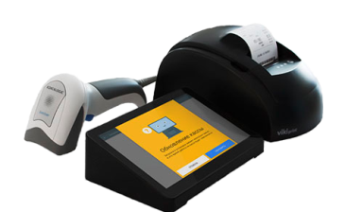
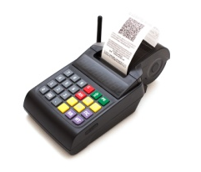
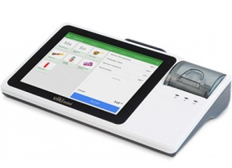
Каталог контрольно-кассовой техники
В работе можно использовать только те модели ККТ, которые включены в официальный реестр моделей ККТ ФНС России. Помимо моделей контрольно-кассовой техники ФНС России вносит в реестр сведения о каждом изготовленном экземпляре ККТ
Ряд моделей старого типа можно модернизировать. Большинство изготовителей будут обеспечивать выпуск необходимых комплектов доработки, а также оказывать информационную поддержку через телефоны горячей линии
(стоимость первичной доработки ККТ составляет от 5 до 10 тыс.рублей)
Ознакомиться с каталогом ККТ нового типа можно на сайте Федеральной налоговой службы РФ
во вкладке «Юридические лица»: www.nalog.ru
Классификация моделей контрольно-кассовой техники
Модели ККТ, стоимость которых от 17.000 до 25.000 рублей
Модели ККТ, стоимость которых от 26.000 до 70.000 рублей
Модели ККТ, стоимость которых от 70.000 рублей и выше
Самый простой вид ККТ
Самый распространенный вид ККТ
Данный вид ККТ является более сложным аппаратом
Подходит для небольших предприятий с маленьким ассортиментом товаров и услуг
Имеется сенсорный экран, встроенное программное обеспечение, сканер штрих-кода
Подходят для крупных торговых объектах (гипермаркетов, супермаркетов)
Имеется только ручной ввод наименований продаваемой продукции/оказываемой услуги
Имеется возможность соединения с товароучетной системой
При осуществлении продажи алкогольной продукцией потребуется приобретение дополнительной аппаратуры
Подходит для осуществления торговли алкогольной продукцией без установки дополнительной аппаратуры
9

Slide 10
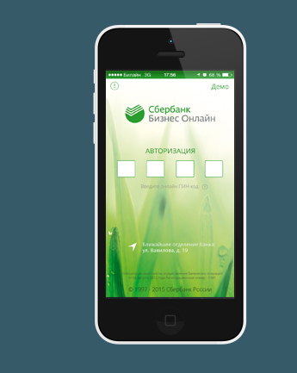
Система «Бизнес-Онлайн»
Это система дистанционного банковского обслуживания, предоставляющая возможность посредством стандартного интернет-браузера подготавливать и отправлять платежные документы, получать информацию о движении денежных средств по счетам, а также направлять заявки на рассмотрение Банком возможности предоставления тех или иных услуг и банковских продуктов
Данная система позволяет:
Простота подключения:
Открывать расчетный счет и проводить платежи в режиме онлайн
Необходимо заключить договор с Банком на дистанционное банковское обслуживание
1
Получать актуальную информацию по счету
Оставить заявку на предоставление доступа к Системе
2
Перечислять зарплату сотрудникам
3
Зарегистрироваться в Системе
Разработано мобильное приложение «Бизнес Онлайн»
Возможность осуществлять расчеты с контрагентами, партнерами, налоговыми и бюджетными организациями
Упрощенная форма оплаты счета от другого юридического лица
Информация о распределении средств по счетам
Возможность осуществления переводов денежных средств между собственными счетами
Информация по остатку по каждому счету
Возможность осуществления переводов денежных средств между собственными счетами
Доступ к информации 24/7
10

Slide 11
Ответственность за нарушения, связанные с применением ККТ
Неприменение ККТ в установленных законодательством Российской Федерации случаях влечет наложение административного штрафа в размере (п. 2 ст. 14.5 КоАП РФ):
для должностных лиц: от ¼ до ½ размера суммы расчета, осуществленного без применения ККТ, но не менее 10 тыс.рублей
для юридических лиц: от ¾ до 1 размера суммы расчета, осуществленного с использованием наличных денежных средств и (или) электронных средств платежа без применения ККТ, но не менее 30 тыс.рублей
Применение ККТ, которая не соответствует установленным требованиям, либо применение ККТ с нарушением, влечет предупреждение или наложение административного штрафа в размере (п. 4 ст. 14.5 КоАП РФ):
для должностных лиц: от 1,5 до 3 тыс. рублей
для юридических лиц: от 5 до 10 тыс. рублей
Ненаправление организацией или ИП при применении ККТ покупателю кассового чека или БСО в электронной форме либо непередача указанных документов на бумажном носителе покупателю по его требованию, влечет предупреждение или наложение административного штрафа в размере (п. 6 ст. 14.5 КоАП РФ):
для должностных лиц: 2 тыс. рублей
для юридических лиц: 10 тыс. рублей
Нарушение порядка работы с денежной наличностью и порядка ведения кассовых операций, выразившееся в осуществлении расчетов наличными деньгами с другими организациями сверх установленных размеров, неоприходовании (неполном оприходовании) в кассу денежной наличности, несоблюдении порядка хранения свободных денежных средств, влечет наложение административного штрафа в размере (п. 1 ст. 15.1 КоАП РФ):
для должностных лиц: от 4 до 5 тыс. рублей
для юридических лиц: от 40 до 50 тыс. рублей
11

Slide 12

Об оказании финансовой поддержки
индивидуальным предпринимателям
Разработан проект Федерального закона «О внесении изменений в главы 26.2, 26.3 и 26.5
части 2 Налогового кодекса Российской Федерации», который
Предусматривает возможность получения ИП (применяющими систему налогообложения в виде патента и ЕНВД) налогового вычета на расходы по приобретению ККТ, включенной в реестр ККТ и обеспечивающей передачу документов через ОФД
Размер налогового вычета может составлять до 18 000 рублей на единицу ККТ, применяемой на каждом месте осуществления расчета с покупателем
Позволит снизить финансовую нагрузку на ИП, возросшую в связи с необходимостью приобретения ККТ и обязательностью ее применения после 01.07.2018
13

Slide 13

Преимущества для бизнеса
Какие же преимущества дает новая технология?
В первую очередь, она позволяет добросовестному владельцу ККТ:
Сократить время на регистрацию и перерегистрацию ККТ за счет электронного сервиса личного кабинета без посещения налогового органа и физического предоставления ККТ
Сократить издержки на ежегодное содержание ККТ
Иметь инструмент для удобного прогнозирования графика замены фискального накопителя
Получить возможность подключения к дополнительным электронным инструментам, которые в режиме онлайн позволят отслеживать бизнес – показатели и выручку, повысить эффективность контроля за бизнесом
Получить возможность применения в составе ККТ современных электронных устройств – мобильных телефонов и планшетов
Минимизировать число проверок, т.к. оперативное получение информации о расчетах обеспечивает соответствующую среду доверия
12

